Slide 1

长治市屯留区石油天然气长输
管道建设和保护（突发）事故应急预案
长治市屯留区石油天然气长输管道建设和保护（突发）事故应急预案
长治市屯留区人民政府办公室
关于印发长治市屯留区石油天然气长输管道建设和保护（突发）事故应急预案的通知
各乡镇人民政府、综合服务中心，街道办事处，区直各有关单位：
《长治市屯留区石油天然气长输管道建设和保护（突发）事故应急预案》已经区人民政府同意，现印发给你们，请认真遵照执行。
Notes:
id
minititle

Slide 2
目 录
制定背景
制定依据
主要内容
预案特点

Slide 3
01 制定背景
为有效预防和处置长治市屯留区石油天然气长输管道(以下简称油气管道)建设和保护(突发）事故，建立健全屯留区油气长输管道建设和保护风险防范化解机制，最大限度降低事故危害程度，保障管道设施稳定运行，制定本预案。

Slide 4
02 制定依据
1.《中华人民共和国突发事件应对法》
2.《中华人民共和国石油天然气管道保护法》
3.《山西省石油天然气管道建设和保护办法》
4.《山西省突发事件应急预案管理办法》
5.《山西省石油天然气长输管道建设和保护事故应急预案》
6.《长治市突发事件总体应急预案》
7.《长治市石油天然气长输管道建设和保护事故应急预案》

Slide 5
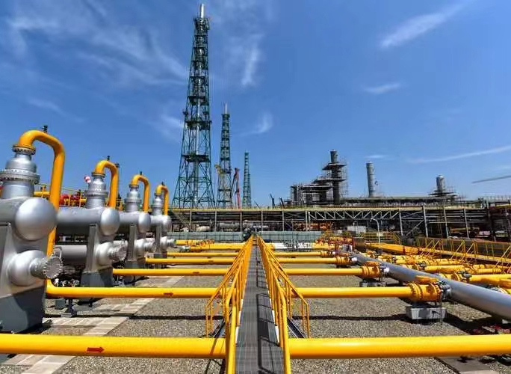
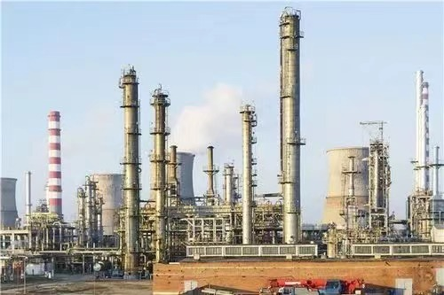
03 主要内容
1.适用范围
本预案适用于我区行政区域内因第三方人为活动造成的严重影响石油天然气输送安全事故的应对，包括第三方使用机械工具破坏油气管道及附属设施，以及第三方挖沙、采石等活动影响油气管道安全运行事故应对。
因自然灾害(地震灾害、地质灾害等)、事故灾难(危险化学品事故、特种设备事故等)、社会安全事件(恐怖袭击、刑事案件等)以及其他因素影响或可能影响我区油气管道正常运行时，依据我区相关专项应急预案执行，本预案做好衔接。

Slide 6
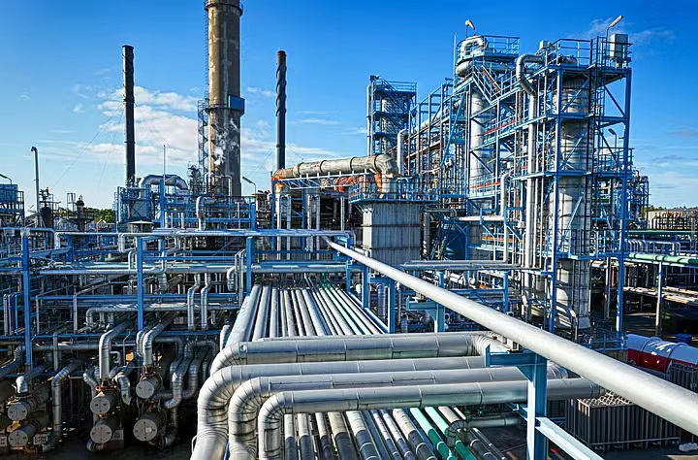
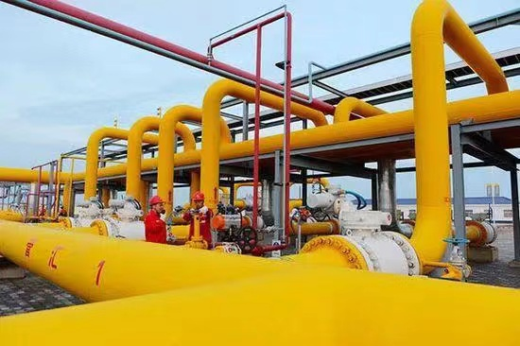
2.工作原则
坚持统一领导、分级负责，预防为主、防控结合，属地管理、协调应对，快速反应、科学处置的原则。
3.事故分级
根据《生产安全事故报告和调查处理条例》,按照危害程度、影响范围、损毁程度等因素，我区油气长输管道建设和保护事故分为特别重大、重大、较大、一般4个等级。

Slide 7
4.指挥体系
屯留区石油天然气长输管道建设和保护事故应急救援指挥体系由区、乡（镇）二级应急指挥部及其办公室组成。
指挥长：区政府分管能源工作的副区长。
副指挥长：区政府办、区应急管理局、区能源局主要负责人。
成员单位：区委宣传部、区发展改革和科技局、长治市公安局屯留分局、区财政局、区自然资源局、长治市生态环境局屯留分局、区住房和城乡建设局、区交通运输局、区水利局、区应急管理局、区市场监督管理局、区能源局、区卫生健康和体育局、区消防救援大队、区公路管理段、各乡（镇）应急指挥部、各管输企业。
屯留区石油天然气长输管道建设和保护事故应急指挥部(以下简称区指挥部)下设办公室，办公室设在区能源局，办公室主任由区能源局主要负责人兼任。

Slide 8
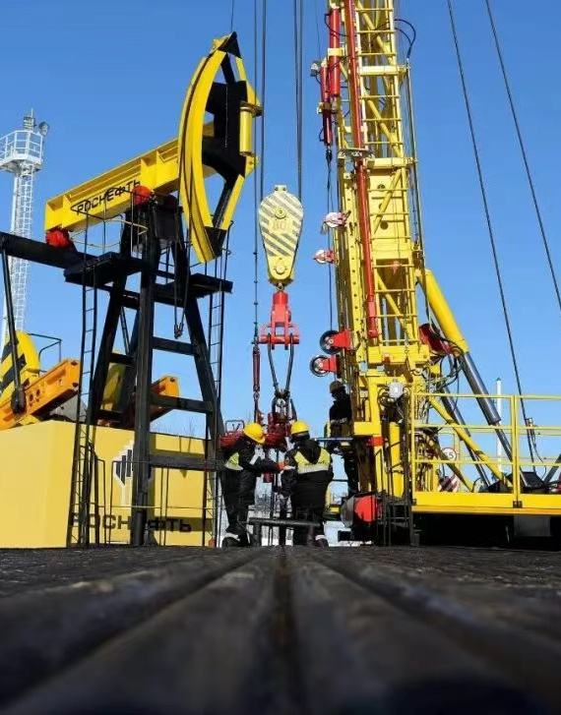
5.风险防控
区各乡(镇)人民政府及相关部门要准确掌握本地区油气管道建设和保护风险情况，对可能发生的油气管道建设和保护事故进行综合性评估和趋势分析，建立信息共享机制。

Slide 9
6.响应级别
一级响应
二级响应
（1）指挥长到达现场后，迅速成立区现场指挥部及其工作组，了解先期处置情况，分析研判事故现状及发展态势，及时将现场情况向市指挥部汇报。
（2）根据市指挥部的部署要求，参与现场应急处置工作。
（1）区指挥部办公室通知指挥长、有关成员单位负责人和专家等相关人员立即赶赴现场。同时，根据事故情况，迅速指挥调度有关应急力量赶赴现场参加应急处置工作。
（2）指挥长到达现场后，迅速成立现场指挥部及其工作组，了解先期处置情况，分析研判事故现状及发展态势。
（3）组织现场侦检工作，分析事故影响范围和程度，开展事故会商研判，研究制定应急处置方案。
（4）做好对周边人员、场所、重要设施排查和安全处置工作，防范次生灾害。
（5）现场指挥部及时向市指挥部办公室(市现场工作组)汇报事故现状及处置情况。
（6）及时、统一发布事故发展态势、抢险救援等信息，积极协调各类新闻媒体做好新闻报道工作，做好舆情引导工作。
（7）认真贯彻落实区委、区政府工作要求，并及时向事发地传达。

Slide 10

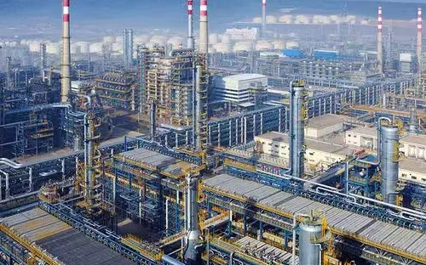
04 预案特点
责任单位：长治市屯留区发展和改革委员会责任单位：长治市屯留区发展和改革委员会
内容更加完整，工作原则更加明确，组织指挥体系更加优化，职责分工更加明晰，应急响应机制更加健全，预案的衔接性、针对性和可操作性更强。
责任单位：长治市屯留区能源局

Slide 11
-
T
H
A
N
K
S
感谢观看

